Slide 1
ΣΎΓΚΡΙΣΗ ΚΑΙ ΥΛΟΠΟΊΗΣΗ ΕΠΙΛΕΓΜΈΝΩΝ ΑΛΓΟΡΊΘΜΩΝ ΜΗΧΑΝΙΚΉΣ ΜΆΘΗΣΗΣ ΓΙΑ ΙΔΑΝΙΚΉ ΔΙΑΧΕΊΡΙΣΗ ΠΌΡΩΝ ΣΤΗΝ ΓΕΩΡΓΊΑ ΑΚΡΙΒΕΊΑΣ ΜΕ ΣΚΟΠΌ ΤΗΝ ΑΝΤΙΜΕΤΏΠΙΣΗ ΒΑΣΙΚΌΤΕΡΩΝ ΠΡΟΒΛΗΜΆΤΩΝ ΣΕ ΌΛΑ ΤΑ ΣΤΆΔΙΑ ΤΗΣ ΠΑΡΑΓΩΓΙΚΉΣ ΔΙΑΔΙΚΑΣΊΑΣ
ΚΟΥΤΙΚΛΙΑΣ ΚΩΝΣΤΑΝΤΙΝΟΣ

Slide 2
Γεωργία Ακριβείας (1)
Η γεωργία ακριβείας συγκροτεί διακριτικά ένα πεδίο, μέσα στο οποίο και μέσω του οποίου το πρακτικό σύστημα και οι τεχνολογίες που δηλώνει μπορούν να κατασκευαστούν και να θεωρηθούν ως ένα συνεκτικό και ουσιαστικό πράγμα, μια πειστική και σημαντική ρητορική, εμπορική και κοινωνικοτεχνική δύναμη.
Η διαδικασία της ψηφιοποίησης της γεωργίας εξελίχθηκε άνισα σε διάφορους τομείς της γεωργίας κατά τη διάρκεια του περασμένου αιώνα, και ιδίως τα τελευταία 40 χρόνια.
Η διαδικασία αυτή μπορεί να θεωρηθεί ότι εκτυλίσσεται κατά μήκος δύο γενικών γραμμών, της βιολογικής και της μηχανικής .

Slide 3
Γεωργία Ακριβείας (2)
Η μηχανοργάνωση της βιολογικής γεωργίας
H ψηφιοποίηση της γεωργίας

Slide 4
Συστατικά Γεωργία Ακριβείας (1)
Η κατανόηση της γεωργίας ακριβείας δεν πρέπει να περιορίζεται στις τεχνολογίες για τη φυτική παραγωγή, όπως συμβαίνει συχνά.
Η γεωργία ακριβείας ούτε έχει διαδραματίσει σημαντικό ρόλο μόνο στη βιομηχανική παραγωγή του ζωικού τομέα, δίνοντας μόνο προσοχή στις τεχνολογίες που επιστρατεύονται για να διέπουν και να ελέγχουν τις ζωικές ζωές, τα σώματα, τις δραστηριότητες και τη γενετική των ζώων στο πλαίσιο του λόγου της γεωργίας ακριβείας, αλλά βοήθησε στο να αναδύονται και νέες γνώσεις σχετικά με τη γέννηση και τα παραγωγικά αποτελέσματα αυτού του τεχνολογικού συστήματος.

Slide 5
Συστατικά Γεωργία Ακριβείας (2)
Τεχνολογικές καταβολές: χώρος, τόπος και έδαφος
Χώρος: Landsat-1
Έδαφος: Γεωργία με βάση το έδαφος και τις ζώνες διαχείρισης ανά τόπο
Τόπος: Παγκόσμιο Σύστημα Εντοπισμού Θέσης (GPS)
Καθοδήγηση και έλεγχος, ανίχνευση και παρακολούθηση, και πλατφόρμες και δεδομένα
Καθοδήγηση και έλεγχος: RTK, VRT

Slide 6
Οφέλη Γεωργία Ακριβείας (1)
Η γεωργία ακριβείας είναι χρήσιμη τόσο για τους καλλιεργητές όσο και για το περιβάλλον.
Ελαχιστοποίηση του κόστους των υλικών και των πόρων, όπως το νερό, οι σπόροι, τα καύσιμα κ.λπ,
Διατήρηση της υγείας του εδάφους με τη μείωση του αριθμού των φυτοφαρμάκων,
Μείωση της εξάρτησης της γεωργίας από τις καιρικές συνθήκες,
Μέγιστη αξιοποίηση του γενετικού δυναμικού των παραγόμενων καλλιεργειών.
Όλα αυτά τα πλεονεκτήματα της γεωργίας ακριβείας επιτρέπουν στους αγρότες να βελτιώσουν σημαντικά την ποιότητα των προϊόντων και, ταυτόχρονα, να μειώσουν το κόστος τους.

Slide 7
Οφέλη Γεωργία Ακριβείας (2)
Γιατί η γεωργία ακριβείας:
Αυξάνει την παραγωγικότητα της γεωργίας.
Αποτρέπει την υποβάθμιση του εδάφους.
Μειώνει την εφαρμογή χημικών στην παραγωγή καλλιεργειών.
Γίνεται αποτελεσματική χρήση των υδάτινων πόρων.
Υπάρχει διάδοση σύγχρονων γεωργικών πρακτικών για τη βελτίωση της ποιότητας, της ποσότητας και τη μείωση του κόστους παραγωγής.
Αναπτύσσει ευνοϊκές στάσεις.
Η γεωργία ακριβείας αλλάζει την κοινωνικοοικονομική κατάσταση των γεωργών.

Slide 8
Μηχανική Μάθηση (1)
Η μηχανική μάθηση (Machine learning - ML) είναι η επιστημονική μελέτη των αλγορίθμων και των στατιστικών μοντέλων που χρησιμοποιούν τα υπολογιστικά συστήματα για να εκτελέσουν μια συγκεκριμένη εργασία χωρίς να χρησιμοποιούν ρητές οδηγίες, βασιζόμενα σε πρότυπα και συμπεράσματα.
Οι αλγόριθμοι μηχανικής μάθησης δημιουργούν ένα μαθηματικό μοντέλο με βάση δειγματικά δεδομένα, γνωστά ως "δεδομένα εκπαίδευσης", προκειμένου να κάνουν προβλέψεις ή να λαμβάνουν αποφάσεις χωρίς να έχουν προγραμματιστεί ρητά για την εκτέλεση της εργασίας.

Slide 9
Πεδία εφαρμογής Μηχανικής Μάθησης
Ενώ οι εργασίες μηχανικής μάθησης ταξινομούνται σε διάφορες ευρείες κατηγορίες, δύο από αυτές θεωρούνται οι κυριότερες :
η μάθηση με επίβλεψη
η μάθηση χωρίς επίβλεψη.
Στην επιβλεπόμενη μάθηση ο αλγόριθμος κατασκευάζει ένα μαθηματικό μοντέλο που αντιστοιχίζει τις εισόδους στις εξόδους, από ένα σύνολο δεδομένων που περιέχει τόσο τις εισόδους όσο και τις αντίστοιχες εξόδους.
Οι αλγόριθμοι ταξινόμησης και παλινδρόμησης είναι τυπικά παραδείγματα μάθησης με επίβλεψη.
Οι αλγόριθμοι μάθησης χωρίς επίβλεψη προσπαθούν να κατασκευάσουν έναν γενικό κανόνα αντιστοίχισης εισόδου-εξόδου από ένα σύνολο δεδομένων χωρίς ετικέτες.

Slide 10
Τεχνικές κατηγοριοποίησης Μηχανικής Μάθησης (1)
Η ταξινόμηση είναι ένα παράδειγμα κατευθυνόμενης προσέγγισης μηχανικής μάθησης.
Οι τεχνικές ταξινόμησης παρέχουν βοήθεια για την πραγματοποίηση προβλέψεων σχετικά με την κατηγορία των τιμών-στόχων με βάση οποιαδήποτε είσοδο που παρέχεται.
Υπάρχουν πολλά διαφορετικά είδη ταξινομήσεων, όπως η δυαδική ταξινόμηση και η ταξινόμηση πολλαπλών κατηγοριών, μεταξύ άλλων.

Slide 11
Τεχνικές κατηγοριοποίησης Μηχανικής Μάθησης (2)
Εξαρτάται από το πόσες κλάσεις περιλαμβάνονται στο εσωτερικό των τιμών-στόχων:
Λογιστική παλινδρόμηση
Κ-κοντινότεροι γείτονες (kNN)
Δέντρα απόφασης
Τυχαίο δάσος
Naïve Bayes
Μηχανή διανυσμάτων υποστήριξης

Slide 12
Τεχνικές συσταδοποίησης Μηχανικής Μάθησης
Η ομαδοποίηση είναι ένα παράδειγμα αλγορίθμου που ανήκει στην κατηγορία της μη επιβλεπόμενης μηχανικής μάθησης.
Σκοπός του είναι να δημιουργεί συστάδες από συλλογές σημείων δεδομένων που έχουν ορισμένες ιδιότητες.
Η μαλακή ομαδοποίηση και η σκληρή ομαδοποίηση είναι οι δύο κατηγορίες που συνθέτουν τη συνολική έννοια της ομαδοποίησης:
Συσταδοποίηση K-Means
Συσσωρευτική ιεραρχική συσταδοποίηση
Διαχωριστική ιεραρχική συσταδοποίηση
DBSCAN
ΟΠΤΙΚΗ
BIRCH

Slide 13
Γεωργία Ακριβείας και Μηχανική Μάθηση
Οι εφαρμογές μηχανικής μάθησης στην ενότητα της διαχείρισης καλλιεργειών χωρίστηκαν σε υποκατηγορίες, όπως η πρόβλεψη της απόδοσης, η ανίχνευση ασθενειών, η ανίχνευση ζιζανίων, η ποιότητα των καλλιεργειών και η αναγνώριση ειδών.
Στο τμήμα της κτηνοτροφίας, οι εφαρμογές μηχανικής μάθησης χωρίστηκαν επίσης σε δύο υποκατηγορίες: ευζωία των ζώων και παραγωγή ζώων.
Η διαχείριση των συνθηκών του αγρού αποτελείται επίσης από δύο υποκατηγορίες: διαχείριση του νερού και του εδάφους.
Παρά το γεγονός ότι η πρόβλεψη του κλίματος είναι πολύ σημαντική για τη γεωργική παραγωγή, δεν ελήφθη υπόψη στην παρούσα διατριβή λόγω του ότι η μηχανική μάθηση στην πρόβλεψη του κλίματος είναι από μόνη της ένας πλήρης τομέας .

Slide 14
Παραδείγματα εφαρμογής
Πρόβλεψη απόδοσης
Ανίχνευση ασθενειών
Ανίχνευση ζιζανίων
Ποιότητα καλλιέργειας
Αναγνώριση ειδών
Διαχείριση ζωικού κεφαλαίου
Ευημερία των ζώων
Κτηνοτροφική παραγωγή
Διαχείριση κατάστασης πεδίου
Διαχείριση νερού
Διαχείριση εδάφους

Slide 15
Συγκρίσεις και αποτελέσματα των παραδειγμάτων εφαρμογής
Έχουν εφαρμοστεί συνολικά οκτώ γενικές κατηγορίες μοντέλων μηχανικής μάθησης:
Έξι μοντέλα μηχανικής μάθησης εφαρμόστηκαν στις προσεγγίσεις σχετικά με τη διαχείριση των καλλιεργειών, όπου τα πιο δημοφιλή μοντέλα ήταν τα ANN (τεχνητά νευρωνικά δίκτυα) και τα βαθιά νευρωνικά δίκτυα (DNN) (με πιο συχνή καλλιέργεια στο χέρι το σιτάρι).
Στην κατηγορία διαχείρισης ζωικού κεφαλαίου, εφαρμόστηκαν τέσσερα μοντέλα μηχανικής μάθησης, με πιο δημοφιλή μοντέλα τα SVM (πιο συχνό είδος ζωικού κεφαλαίου στο χέρι-βοοειδή).
Για τη διαχείριση των υδάτων και συγκεκριμένα για την εκτίμηση της εξατμισοδιαπνοής, εφαρμόστηκαν δύο μοντέλα μηχανικής μάθησης και τα πιο συχνά εφαρμοζόμενα ήταν ANN.
Στην κατηγορία διαχείρισης του εδάφους, εφαρμόστηκαν πέντε μοντέλα μηχανικής μάθησης, με πιο δημοφιλή και πάλι τα μοντέλα ANN και DNN.

Slide 16
Πρακτικό μέρος: Βασικά Στοιχεία Υλοποίησης (1)
Στόχος του πρακτικού μέρους της διπλωματικής εργασίας είναι η εφαρμογή μοντέλων μηχανικής μάθησης για την πρόβλεψη του κατάλληλου είδους καλλιέργειας με βάση τις περιβαλλοντικές και κλιματικές συνθήκες που επικρατούν.
Με τον τρόπο αυτό θα μπορούσε η εφαρμογή μας να αποτελέσει ένα χρήσιμο εργαλείο στον αγροτικό κλάδο, τον οποίο θα μπορούσε να υποβοηθήσει στην λήψη αποφάσεων.
Σημαντικό ρόλο προς την συγκεκριμένη κατεύθυνση παίζει η γλώσσα Python, η οποία χρησιμοποιήθηκε ως γλώσσα υλοποίησης του πρακτικού μέρους.
Επιπλέον, το εργαλείο το οποίο χρησιμοποιήθηκε για την πραγματοποίηση της πειραματικής διαδικασίας είναι το Anaconda Spyder.

Slide 17
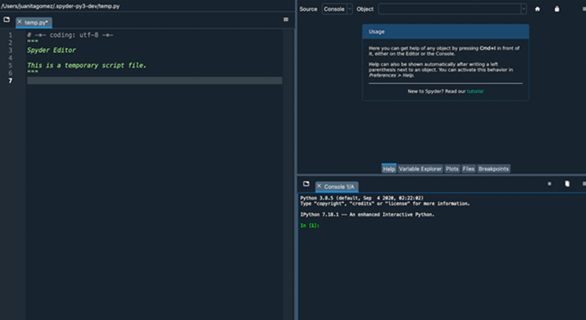
Πρακτικό μέρος: Βασικά Στοιχεία Υλοποίησης (2)
Anaconda Spyder

Slide 18
Εφαρμογή Μοντέλων Μηχανικής Μάθησης
Πραγματοποιήθηκε εφαρμογή των αλγορίθμων:
Logistic regression
KNN
Naive Bayes
Προκειμένου να μπορέσουμε να προβλέψουμε την πιο κατάλληλη καλλιέργεια δεδομένων των περιβαλλοντικών και κλιματικών συνθηκών που επικρατούν.

Slide 19
Dataset - Ανάλυση
To dataset, το οποίο χρησιμοποιήθηκε για την πραγματοποίηση της πειραματικής διαδικασίας είναι το: Crop Recommendation Dataset | Kaggle (size: 0.14 MB).
Αποτελείται από 2200 εγγραφές, οι οποίες περιέχουν τα παρακάτω 8 πεδία:
ποσοστό αζώτου
ποσοστό φωσφόρου
ποσοστό καλίου
θερμοκρασία
υγρασία
pH
βροχόπτωση (σε χιλιοστά)
είδος καλλιέργειας (θα αποτελέσει την ετικέτα εξόδου)

Slide 20
#Εισαγωγή των κατάλληλων βιβλιοθηκών
import numpy as np
import time
import pandas as pd
import seaborn as sns
import matplotlib.pyplot as plt
from sklearn.model_selection import train_test_split
from sklearn.metrics import confusion_matrix
from sklearn.metrics import classification_report
from sklearn.linear_model import LogisticRegression
from sklearn.neighbors import KNeighborsClassifier
from sklearn.naive_bayes import GaussianNB
#Εισαγωγή και ανάγνωση του αρχείου
data = pd.read_csv('data.csv')
#Εκτύπωση των διαστάσεων του dataset (πλήθος κλπ)
print("Dataset Dimensions : ", data.shape)

Slide 21
#Έλεγχος για μηδενικές τιμές στο dataset
print(data.isnull().sum())
#πόσες τιμές έχει η κάθε μία ετικέτα του είδους καλλιέργειας
print(data['label'].value_counts())
#εκτύπωση για κάθε χαρακτηριστικό ξεχωριστά την μικρότερη, μέση και μεγαλύτερη τιμή τους αντίστοιχα
print("Nitrogen - Statistics")
print("Minimum Nitrogen : ", data['N'].min())
print("Average Nitrogen : ", data['N'].mean())
print("Maximum Nitrogen : ", data['N'].max())
print("-----------------------------------------")

Slide 22
print("Phosphorus - Statistics")
print("Minimum Phosphorus : ", data['P'].min())
print("Average Phosphorus : ", data['P'].mean())
print("Maximum Phosphorus : ", data['P'].max())
print("-----------------------------------------")
print("Potassium - Statistics")
print("Minimum Potassium : ", data['K'].min())
print("Average Potassium : ", data['K'].mean())
print("Maximum Potassium : ", data['K'].max())
print("-----------------------------------------")

Slide 23
#το 0.3f για να εμφανιστούν 3 δεκαδικά ψηφία
print("Temperature - Statistics")
print("Minimum Temperature : {0:.3f}".format(data['temperature'].min()))
print("Average Temperature : {0:.3f}".format(data['temperature'].mean()))
print("Maximum Temperature : {0:.3f}".format(data['temperature'].max()))
print("-----------------------------------------")
print("Humidity - Statistics")
print("Minimum Humidity : {0:.3f}".format(data['humidity'].min()))
print("Average Humidity : {0:.3f}".format(data['humidity'].mean()))
print("Maximum Humidity : {0:.3f}".format(data['humidity'].max()))
print("-----------------------------------------")

Slide 24

print("ph - Statistics")
print("Minimum ph : {0:.3f}".format(data['ph'].min()))
print("Average ph : {0:.3f}".format(data['ph'].mean()))
print("Maximum ph : {0:.3f}".format(data['ph'].max()))
print("-----------------------------------------")
print("Rainfall - Statistics")
print("Minimum Rainfall : {0:.3f}".format(data['rainfall'].min()))
print("Average Rainfall : {0:.3f}".format(data['rainfall'].mean()))
print("Maximum Rainfall : {0:.3f}".format(data['rainfall'].max()))
#Δημιουργία plot για το καθε ενα χαρακτηριστικό ξεχωριστά
plt.subplot(5,5,1)
sns.distplot(data['N'],color ='blue')
plt.xlabel('Ratio of Nitrogen',fontsize=12)
plt.ylabel('Density',fontsize=12)
plt.grid()

Slide 25
plt.subplot(5,5,3)
sns.distplot(data['P'],color ='pink')
plt.xlabel('Ratio of Phosphorus',fontsize=12)
plt.ylabel('Density',fontsize=12)
plt.grid()
plt.subplot(5,5,5)
sns.distplot(data['K'],color ='darkblue')
plt.xlabel('Ratio of Potassium',fontsize=12)
plt.ylabel('Density',fontsize=12)
plt.grid()
plt.subplot(5,5,11)
sns.distplot(data['temperature'],color ='black')
plt.xlabel('Temperature',fontsize=12)
plt.ylabel('Density',fontsize=12)
plt.grid()

Slide 26
plt.subplot(5,5,13)
sns.distplot(data['rainfall'],color ='grey')
plt.xlabel('Rainfall',fontsize=12)
plt.ylabel('Density',fontsize=12)
plt.grid()
plt.subplot(5,5,15)
sns.distplot(data['humidity'],color ='lightgreen')
plt.xlabel('Humidity',fontsize=12)
plt.ylabel('Density',fontsize=12)
plt.grid()
plt.subplot(5,5,21)
sns.distplot(data['ph'],color ='darkgreen')
plt.xlabel('ph level',fontsize=12)
plt.ylabel('Density',fontsize=12)
plt.grid()

Slide 27
plt.suptitle('Distribution for Agricultural conditions', fontsize =20)
plt.show()
#Εκτύπωση των ετικετών που χρειάζονται μεγαλύτερη τιμή αζώτου από το 120
print("Crops needing very high ratio of Nitrogen :", data[data['N']>120]['label'].unique())
print("Crops needing very high ratio of Phosphorus :", data[data['P']>100]['label'].unique())
print("Crops needing very high ratio of Potassium :", data[data['K']>200]['label'].unique())
print("Crops needing very high Rainfall : ", data[data['rainfall']>200]['label'].unique())
print("Crops needing very low temperature : ", data[data['temperature']<10]['label'].unique())
print("Crops needing very high temperature : ", data[data['temperature']>40]['label'].unique())
print("Crops needing very low humidity : ", data[data['humidity']<20]['label'].unique())
print("Crops needing very low ph :", data[data['ph']<4]['label'].unique())
print("Crops needing very high ph : ", data[data['ph']>9]['label'].unique())

Slide 28
print("Crops suitable for Summmer")
print(data[(data['temperature']>30) & (data['humidity'] > 50)]['label'].unique())
print("-----------------------------------")
print("Crops suitable for Winter")
print(data[(data['temperature']<20) & (data['humidity'] > 30)]['label'].unique())
print("-----------------------------------")
print("Crops suitable for Rain")
print(data[(data['rainfall']>200) & (data['humidity'] > 30)]['label'].unique())
#Ορίζουμε ως y την 1η στήλη που είναι και η έξοδος μας
y=data['label']
#Διαγράφουμε την 1η στήλη που είναι οι ετικέτες
x=data.drop(['label'],axis=1)

Slide 29
#Το train αρχείο και το test αρχείο τα χωρίζουμε σε αναλογία 80% και 20% αντίστοιχα (δουλεύει με τα ίδια ακριβώς αποτελέσματα και στο 75% - 25% ενώ πιο κάτω χάνει λίγο στην ακρίβεια)
x_train, x_test,y_train,y_test = train_test_split(x,y,test_size=0.2,random_state=0)
#get the current time
#pairnoume thn trexwn wra
start_time = time.time()
#logistic regression
model=LogisticRegression()
model.fit(x_train,y_train)
y_pred =model.predict(x_test)
plt.rcParams['figure.figsize']=(10,10)

Slide 30
cm=confusion_matrix(y_test,y_pred)
sns.heatmap(cm,annot= True, cmap='Wistia')
plt.title('Confusion Matrix for Logistic Rregression', fontsize = 15)
plt.show()
cr=classification_report(y_test,y_pred)
print(cr)
#get the current time again
#pairnoume thn trexwn wra ksana
end_time = time.time()
#calculate the elapsed time for logistic regression
#ypologizoume thn diafora ths telikhs me thn arxikh wra pou phrame
elapsed_time_LogReg = end_time - start_time

Slide 31
#print the elapsed time
#ektypwse thn wra pou perase gia na ektelestei o algorithmos
print(f"Elapsed time for Logistic Regression: {elapsed_time_LogReg} seconds")
#get the current time
#pairnoume thn trexwn wra
start_time = time.time()
#Ο ΚΝΝ
model = KNeighborsClassifier(n_neighbors=3)
model.fit(x_train,y_train)
y_pred =model.predict(x_test)
plt.rcParams['figure.figsize']=(10,10)
cm=confusion_matrix(y_test,y_pred)

Slide 32
sns.heatmap(cm,annot= True, cmap='Wistia')
plt.title('Confusion Matrix for KNN', fontsize = 15)
plt.show()
cr=classification_report(y_test,y_pred)
print(cr)
#get the current time again
#pairnoume thn trexwn wra ksana
end_time = time.time()
#calculate the elapsed time for KNN
#ypologizoume thn diafora ths telikhs me thn arxikh wra pou phrame
elapsed_time_KNN = end_time - start_time
#print the elapsed time for KNN
#ektypwse thn wra pou perase gia na ektelestei o algorithmos
print(f"Elapsed time for KNN: {elapsed_time_KNN} seconds")

Slide 33
#get the current time
#pairnoume thn trexwn wra
start_time = time.time()
#Naive Bayes
model = GaussianNB()
model.fit(x_train,y_train)
y_pred =model.predict(x_test)
plt.rcParams['figure.figsize']=(10,10)
cm=confusion_matrix(y_test,y_pred)
sns.heatmap(cm,annot= True, cmap='Wistia')
plt.title('Confusion Matrix for Gaussian NB', fontsize = 15)
plt.show()
cr=classification_report(y_test,y_pred)
print(cr)

Slide 34
#get the current time again
#pairnoume thn trexwn wra ksana
end_time = time.time()
#calculate the elapsed time for Naive Bayes
#ypologizoume thn diafora ths telikhs me thn arxikh wra pou phrame
elapsed_time_NaiveBayes = end_time - start_time
#print the elapsed time for Naive Bayes
#ektypwse thn wra pou perase gia na ektelestei o algorithmos
print(f"Elapsed time for NaiveBayes: {elapsed_time_NaiveBayes} seconds")

Slide 35
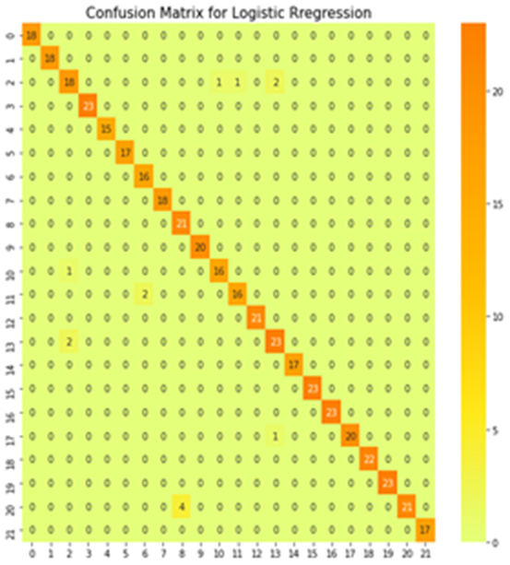
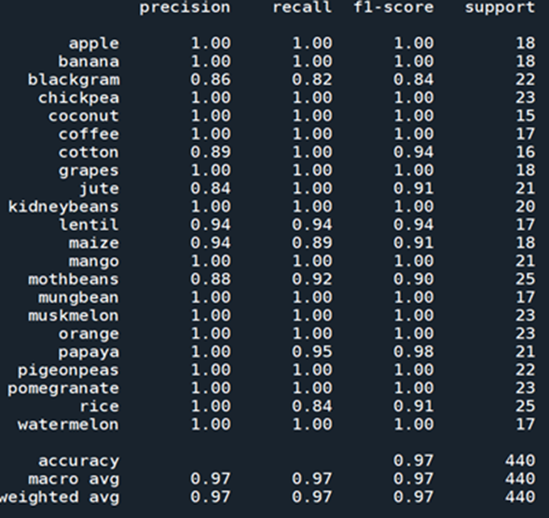
Για το μοντέλο Logistic Regression
Elapsed time for Logistic Regression: 2.2810862064361572 seconds

Slide 36
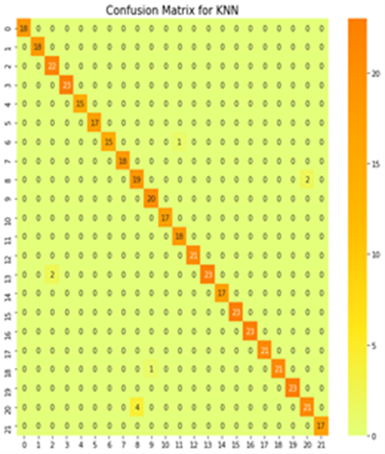
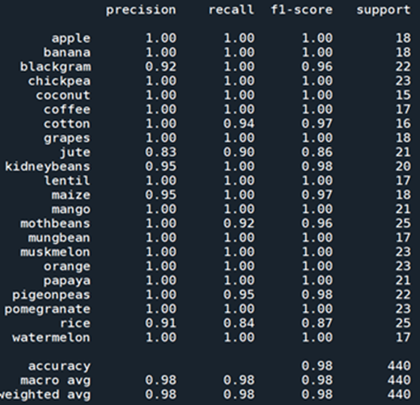
Για τον αλγόριθμο KNN
Elapsed time for KNN: 2.0848686695098877 seconds

Slide 37
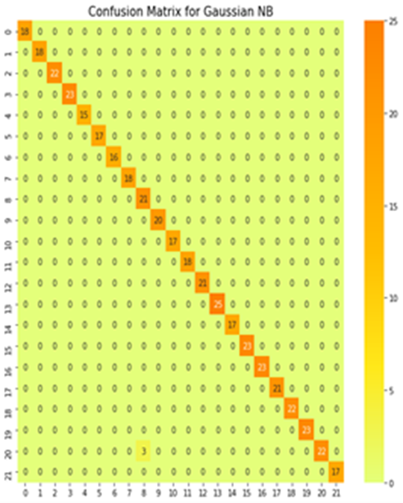
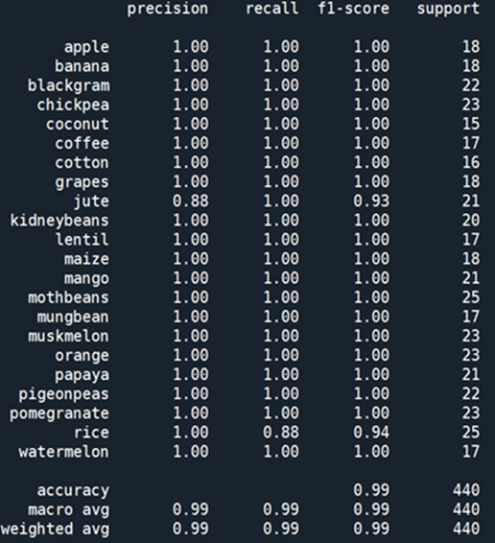
Για τον Gaussian NB
Elapsed time for Naive Bayes: 1.9842371940612793 seconds

Slide 38
Συμπεράσματα
Από την ανάλυση και οπτικοποίηση του dataset, προέκυψαν χρήσιμα συμπεράσματα, τα οποία μπορούν να εμπλουτιστούν ακόμη περισσότερο.
Σε όλες τις περιπτώσεις μοντέλων λάβαμε άκρως ικανοποιητικά αποτελέσματα (με τιμές σε όλες τις περιπτώσεις που αγγίζουν το τέλειο).
Δεν παρατηρήθηκε διαφοροποίηση της συμπεριφοράς μεταξύ των μοντέλων.
Οι χρόνοι εκτέλεσης των αλγορίθμων ήταν πάρα πολύ μικροί, γεγονός το οποίο σε συνδυασμό με τις πολύ καλές τιμές των μετρικών, δημιουργεί μια ευχάριστη έκπληξη.

Slide 39
Προτάσεις
Χρήση ογκωδέστερου dataset τόσο όσο αφορά το πλήθος των εγγραφών όσο και όσο αφορά το πλήθος των χαρακτηριστικών
Μελέτη περισσότερων αλγορίθμων μηχανικής μάθησης για δημιουργία συγκριτικών αποτελεσμάτων
Πραγματοποίηση περισσότερων στατιστικών αναλύσεων για εξαγωγή ακόμη πιο εξειδικευμένων και χρήσιμων συμπερασμάτων.

Slide 40
Βιβλιογραφικές Αναφορές (ενδεικτικά)
Ali, I., Cawkwell, F., Dwyer, E., & Green, S. (2016). Modeling managed grassland biomass estimation by using multitemporal remote sensing data—A machine learning approach. IEEE Journal of Selected Topics in Applied Earth Observations and Remote Sensing, 10(7), 3254-3264.
Alonso, J., Villa, A., & Bahamonde, A. (2015). Improved estimation of bovine weight trajectories using Support Vector Machine Classification. Computers and electronics in agriculture, 110, 36-41.
Chavaltada, C., Pasupa, K., & Hardoon, D. R. (2017, June). A comparative study of machine learning techniques for automatic product categorisation. In International Symposium on Neural Networks (pp. 10-17). Springer, Cham.
Chung, C. L., Huang, K. J., Chen, S. Y., Lai, M. H., Chen, Y. C., & Kuo, Y. F. (2016). Detecting Bakanae disease in rice seedlings by machine vision. Computers and electronics in agriculture, 121, 404-411.
Dutta, R., Smith, D., Rawnsley, R., Bishop-Hurley, G., Hills, J., Timms, G., & Henry, D. (2015). Dynamic cattle behavioural classification using supervised ensemble classifiers. Computers and electronics in agriculture, 111, 18-28.
Ebrahimi, M. A., Khoshtaghaza, M. H., Minaei, S., & Jamshidi, B. (2017). Vision-based pest detection based on SVM classification method. Computers and Electronics in Agriculture, 137, 52-58.
Feng, Y., Peng, Y., Cui, N., Gong, D., & Zhang, K. (2017). Modeling reference evapotranspiration using extreme learning machine and generalized regression neural network only with temperature data. Computers and Electronics in Agriculture, 136, 71-78.
Grinblat, G. L., Uzal, L. C., Larese, M. G., & Granitto, P. M. (2016). Deep learning for plant identification using vein morphological patterns. Computers and Electronics in Agriculture, 127, 418-424.
Hansen, M. F., Smith, M. L., Smith, L. N., Salter, M. G., Baxter, E. M., Farish, M., & Grieve, B. (2018). Towards on-farm pig face recognition using convolutional neural networks. Computers in Industry, 98, 145-152.
Kim, N., & Lee, Y. W. (2016). Machine learning approaches to corn yield estimation using satellite images and climate data: a case of Iowa State. Journal of the Korean Society of Surveying, Geodesy, Photogrammetry and Cartography, 34(4), 383-390.

Slide 41
Βιβλιογραφικές Αναφορές (ενδεικτικά)
Matthews, S. G., Miller, A. L., PlÖtz, T., & Kyriazakis, I. (2017). Automated tracking to measure behavioural changes in pigs for health and welfare monitoring. Scientific reports, 7(1), 1-12.
Mulla, D. J. (2013). Twenty five years of remote sensing in precision agriculture: Key advances and remaining knowledge gaps. Biosystems engineering, 114(4), 358-371.
Mulla, D., & Khosla, R. (2016). Historical evolution and recent advances in precision farming. Soil-specific farming precision agriculture, 1, 35.
Nahvi, B., Habibi, J., Mohammadi, K., Shamshirband, S., & Al Razgan, O. S. (2016). Using self-adaptive evolutionary algorithm to improve the performance of an extreme learning machine for estimating soil temperature. Computers and Electronics in Agriculture, 124, 150-160.
Pantazi, X. E., Tamouridou, A. A., Alexandridis, T. K., Lagopodi, A. L., Kontouris, G., & Moshou, D. (2017). Detection of Silybum marianum infection with Microbotryum silybum using VNIR field spectroscopy. Computers and Electronics in Agriculture, 137, 130-137.
Ramos, P. J., Prieto, F. A., Montoya, E. C., & Oliveros, C. E. (2017). Automatic fruit count on coffee branches using computer vision. Computers and Electronics in Agriculture, 137, 9-22.
Schimmelpfennig, D. (2016). Farm profits and adoption of precision agriculture (No. 1477-2016-121190).
van Es, H. M., Woodard, J. D., Glos, M., Chiu, L. V., Dutta, T., & Ristow, A. (2016). Digital agriculture in New York State: report and recommendations. Cornell University, Ithaca, NY.
Yao, X., Huang, Y., Shang, G., Zhou, C., Cheng, T., Tian, Y., ... & Zhu, Y. (2015). Evaluation of six algorithms to monitor wheat leaf nitrogen concentration. Remote Sensing, 7(11), 14939-14966.
Zhang, M., Li, C., & Yang, F. (2017). Classification of foreign matter embedded inside cotton lint using short wave infrared (SWIR) hyperspectral transmittance imaging. Computers and Electronics in Agriculture, 139, 75-90.

